Slide 1
Сорта растений.
И их разнообразие
Подготовил презентацию: Оразов Данияр

Slide 2
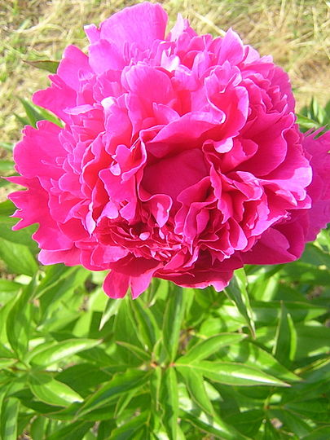
Сорт — группа культурных растений, полученная в результате селекции и обладающая определенным набором характеристик, который отличает эту группу растений от других растений того же вида.

Slide 3
Разновидности растений

Slide 4
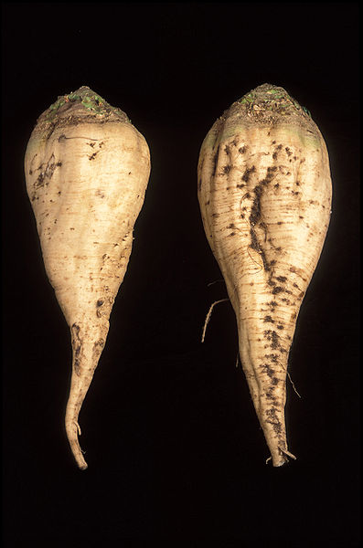
Сахарная свекла
Сахарная свёкла — группа разновидностей обыкновенной корнеплодной свёклы, в корнях которых содержится сахарозы.
Сахарная свёкла появилась в результате работы селекционеров.
На территории современных России и Украины сахарная свёкла появилась в первой половине XIX века. Ведущими сахарозаводчиками Россий
ской империи были сначала граф А. А. Бобринский. В начале XX века — Терещенко, Харитоненко, Ханенко и Бродский. Сахарная свёкла — это двулетнее корнеплодное растение, возделывается в основном для получения сахара, но может также возделываться для корма животным.

Slide 5
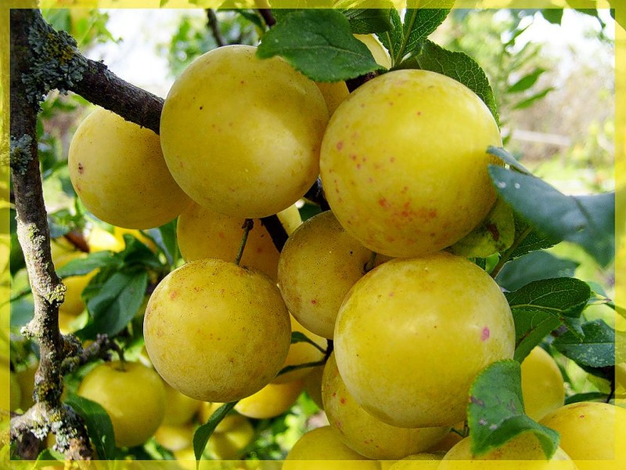
Слива Ренклод реформа
Получена путем гибридизации Ренклода зеленого и тернослива. Ренклод Реформа, выводился специально для Центрально-чернозёмного региона в конце XIX века.

Slide 6
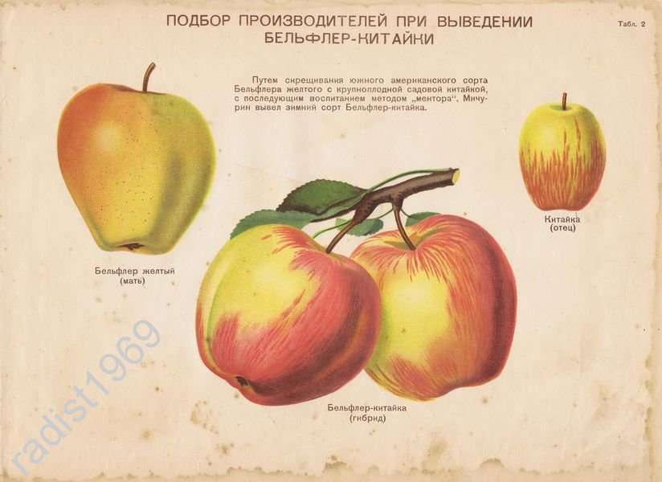
Бельфлер - Китайка
Получена от скрещивания китайской яблони и Бельфлера желтого американского. позднеосенний сорт яблони, выведенный И.В. Мичуриным в 1908 году

Slide 7
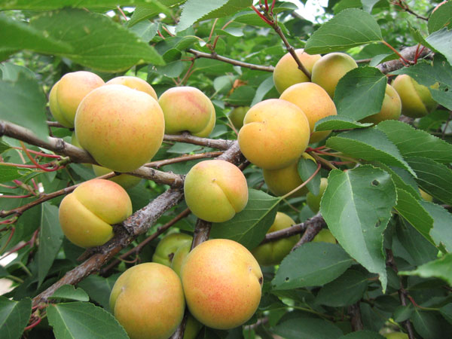
Абрикос лучший Мичуринский
Сорт произошел от отборного сеянца монгольского абрикоса. Характеризуется неплохой урожайностью и высокой зимостойкостью.

Slide 8
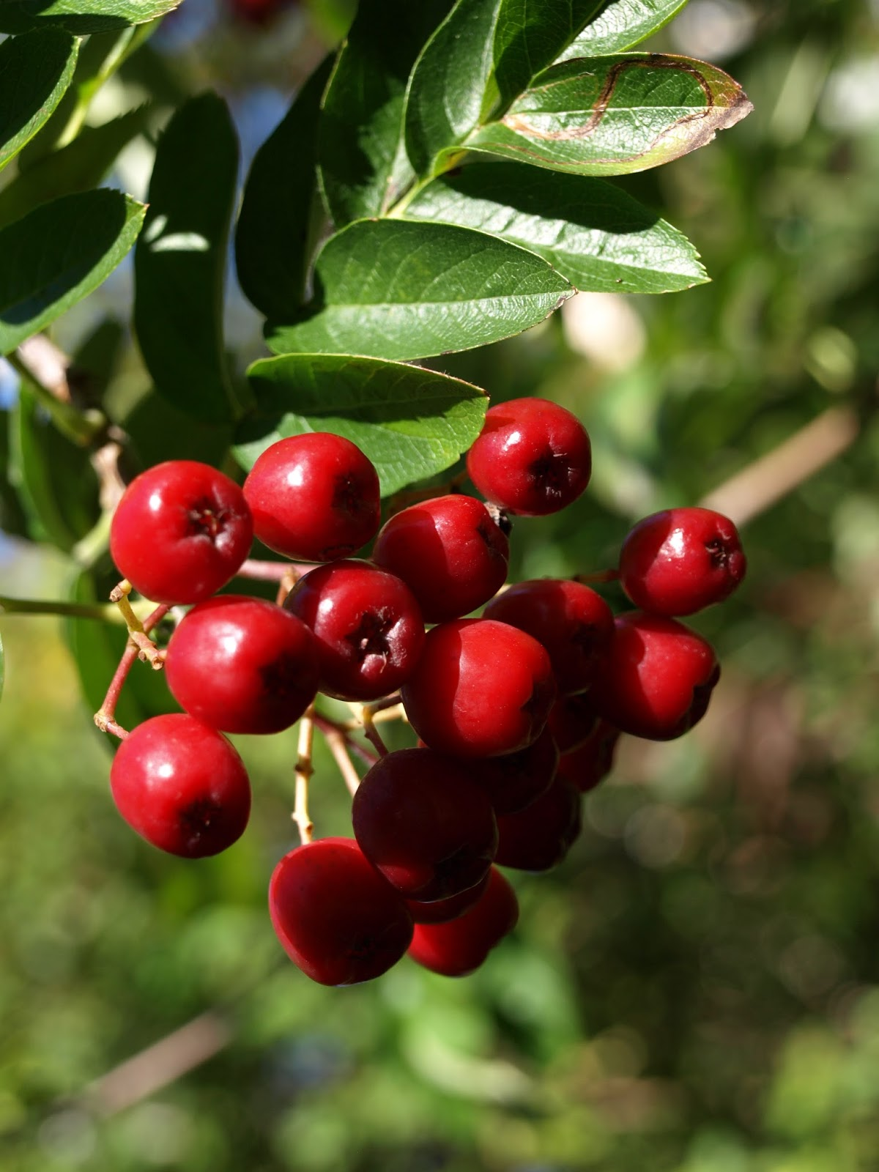
Рябина Мичуринская десертная
Получен от скрещивания рябины Ликерной с мушмулой. Плоды темно-красные, кисло-сладкие с заметной терпкостью.

Slide 9
Спасибо за внимание

